Slide 1

Zajednica prakse za proračun (BCOP)
Najnovije informacije o aktivnostim BCOP-a
Kanat Asangulov
Ministarstvo financija, Kirgiska Republika
12. travnja 2017.

Slide 2





















ČLANOVI BCOP-a
60 predstavnika iz ministarstava financija 21 zemlje
Dvije radne skupine s 15 zemalja članica:
Proračunska pismenost i transparentnost
Programsko planiranje i planiranje proračuna prema učinku

Slide 3
Strategija BCOP-a
Cilj je BCOP-a ojačati metodologiju, planiranje i transparentnost proračuna u zemljama članicama PEMPAL-a putem:
Unaprjeđenja alata za učinkovito fiskalno upravljanje (npr. programsko planiranje proračuna i drugi alati).
Jačanja fiskalne transparentnosti i odgovornosti s naglaskom na proračunsku pismenost, transparentnost i inicijative u pogledu sudjelovanja javnosti.
Omogućavanja razmjene znanja između:
  proračunskih odjela ministarstava financija naše 21 zemlje članice u Europi i srednjoj Aziji.
  zemalja članica i pristupnica OECD-a na godišnjim OECD sastancima visokih dužnosnika odgovornih za proračun.
  ostalih zajednica prakse putem razmjene napretka na godišnjim zajedničkim sastancima svih izvršnih odbora zajednica prakse i tromjesečnim sastancima Upravnog odbora PEMPAL-a.
Povećanja količine međunarodno dostupnih podataka o zemljama PEMPAL-a putem uspoređivanja uz upotrebu tematskih anketa prije sastanaka te službenijih anketa (npr. anketa PEMPAL-a, Međunarodnog partnerstva za proračun i anketa OECD-a).

Slide 4
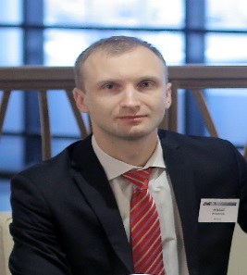
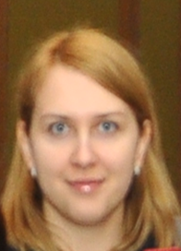
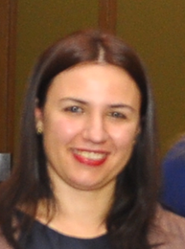
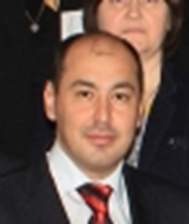
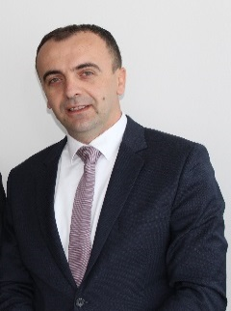
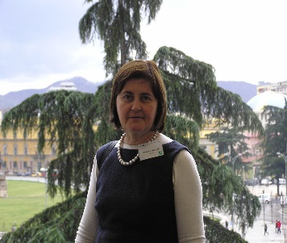
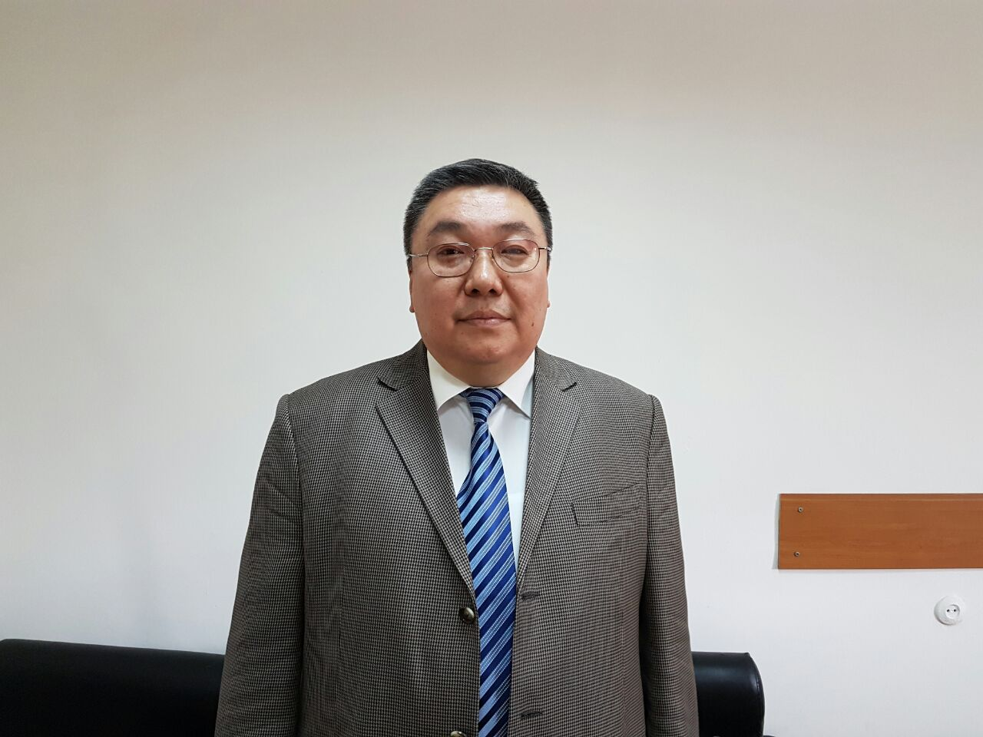
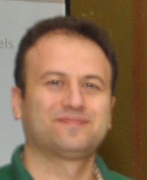
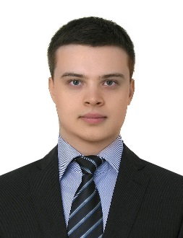
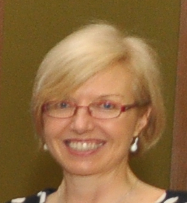
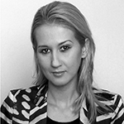

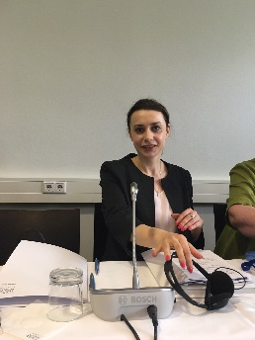

UPRAVA I VODSTVO BCOP-a
Izvršni odbor BCOP-a
Mikhail Prokhorik
Zamjenik predsjednice
Bjelarus
Anna Belenchuk
Predsjednica
Ruska Federacija
Gelardina Prodani
Zamjenica predsjednice
Albanija
Armen Manukyan
Armenija
Alija Aljović
Bosna i Hercegovina
Mladenka Karačić
Hrvatska
Kanat Asangulov
Kirgiska Republika
Hakan Ay
Turska
Nikolay Begchin
Ruska Federacija
Resursni tim BCOP-a
Tajništvo PEMPAL-a (BCOP)
Maya Gusarova
Svjetska banka
Deanna Aubrey
Svjetska banka
Naida Carsimamovic
Svjetska banka
Ksenia Galantsova
Svjetska banka

Slide 5
AKTIVNOSTI BCOP-a
2016. godine održano je sedam skupova BCOP-a:
  Plenarna sjednica svih članova u Bjelarusu na temu fiskalnih pravila,
    uz usporednu radionicu Radne skupine za proračunsku pismenost i transparentnost na temu čimbenika uspjeha za Indeks otvorenosti proračuna.
  Studijski posjet Radne skupine za upravljanje primanjima zaposlenih u javnom sektoru Sloveniji na temu reformi i praksi upravljanja plaćama u javnom sektoru.
  Sastanak Radne skupine za programsko planiranje i planiranje proračuna prema učinku u Sloveniji na temu ankete OECD-a o planiranju proračuna prema učinku uz sudjelovanje na usporednom sastanku visokih dužnosnika OECD-a odgovornih za proračun zemalja srednje, istočne i jugoistočne Europe.
    Predstavljanje trendova PEMPAL-a sudionicima na sastanku OECD-a.

Slide 6
AKTIVNOSTI BCOP-a
2016. godine održano je sedam skupova BCOP-a (nastavak):
  Sastanak Izvršnog odbora BCOP-a u Švicarskoj zajedno s ostalim izvršnim odborima zajednica prakse i PEMPAL-ovim donatorima u svrhu unaprjeđenja razvoja nove strategije PEMPAL-a.
  Videokonferencija Radne skupine za proračunsku pismenost i transparentnost radi unaprjeđenja proizvoda znanja o proračunima za građane.
  Sastanak Radne skupine za programsko planiranje i planiranje proračuna prema učinku na temu francuskog iskustva u provedbi planiranja proračuna prema učinku i ključnih trendova u pogledu dubinskih analiza rashoda u zemljama OECD-a, uz sudjelovanje na usporednom sastanku mreže visokih dužnosnika OECD-a odgovornih za proračun posvećene učinku i rezultatima.
Upravni odbor PEMPAL-a sastao se četiri puta. Zapisnik dostupan na https://www.pempal.org/event/steering-committee-meetings
Izvršni odbor BCOP-a sastao se četiri puta. Zapisnik dostupan na https://www.pempal.org/about/governance/ex-com-bcop

Slide 7
MATERIJALI POVEZANI S UPRAVLJANJEM JAVNIM FINANCIJAMA PREVEDENI ZA BCOP
Materijali sa skupova/radionica radnih skupina BCOP-a dostupni su na web-mjestu na jezicima PEMPAL-a (engleski, ruski, bosansko-hrvatsko-srpski).
Poveznice na sve materijale podijeljene od 2011. navedene su u dokumentu u vašim pozadinskim materijalima.
Primjeri iz 2016.:
Metodologija razvoja proračuna za građane Kirgiske Republike za 2014.
Smjernice Ruske Federacije u pogledu proračuna za građane (rujan 2015.)
Preporuke za proračun za građane (pripremilo Ministarstvo financija Republike Moldove), 2013., Analitički centar„Expert Group”, Moldova
Vodič za izradu proračuna za građane Međunarodnog partnerstva za proračun (IBP)
Slovenski Zakon o sustavu plaća u javnom sektoru; dekret o napredovanju službenika u viši platni razred, i kolektivni ugovor
OECD-ov Priručnik za transparentnost proračuna
Za ovaj sastanak:
Načela sudjelovanja javnosti u fiskalnoj politici (Globalna inicijativa za fiskalnu transparentnost - GIFT)
Nacrt proizvoda znanja BCOP-a o rješavanju izazova u razvoju proračuna za građane

Slide 8
Nova strategija PEMPAL-a
Izvršni odbor PEMPAL-a suglasan je da je cilj/utjecaj nove strategije sljedeći:
vlade zemalja članica PEMPAL-a iz Europe i srednje Azije služe se javnim resursima učinkovitije i efikasnije, što je rezultat primjene dobrih i unaprjeđenih praksi upravljanja javnim financijama koje su izrađene, podijeljene i promovirane zahvaljujući doprinosu PEMPAL-a.
Rezultat Strategije PEMPAL-a za 2017. - 2022.:
profesionalna platforma za učenje od kolega koja dobro funkcionira i putem koje se praktičari javnih financija iz zemalja članica mogu umrežavati kako bi ojačali svoje kapacitete te mogli stvoriti i razmijeniti znanje i referentna mjerila.
Novi strateški okvir sadržava tri područja na kojima treba postići rezultate kako bi PEMPAL ostvario svoje ciljeve.
DUBINA I VAŽNOST
KVALITETA
UTJECAJ
Prvi rezultat: prioritetima reforme upravljanja javnim financijama (PFM) u funkcionalnim područjima proračuna, riznice i unutarnje revizije / unutarnje kontrole, uključujući zajedničke prioritete za sva tri funkcionalna područja, bavi se platforma mreže.
Treći rezultat: PEMPAL je održiva mreža koju podržavaju predani stručnjaci PFM-a, zemlje članice te niz razvojnih partnera, koji vide dobrobit i vrijednost mreže kao alata za poboljšanje učinka mreže zemlje članice u PFM-u.
Drugi rezultat: izrađene su i pružene visokokvalitetne i relevantne mrežne usluge i resursi kao podrška praksama PFM-a i potrebama članova u pogledu reformi.

Slide 9
MONITORING I IZVJEŠTAVANJE O STRATEGIJI
Strategija će se ocjenjivati prema 12 pokazatelja učinka u sklopu okvira rezultata strategije. Strategija će se provesti putem 15 provedbenih aktivnosti.
Trošak strategije: 12 milijuna USD za razdoblje od pet godina, djelomično financiraju donatori – SECO je (u sklopu izlazne strategije) osigurao sredstva, a MF Ruske Federacije osigurava sredstava. Tražimo druge donatore te ćemo također primijeniti nove pokusne inicijative za unapređenje održivosti (npr. zelena inicijativa, inicijative doprinosa članova).
Kako bismo potencijalnim donatorima demonstrirali PEMPAL-ov utjecaj, razvili smo priče o uspjehu: vidi https://www.pempal.org/success-stories te prikupljamo informacije od vas kako bismo dobili osnovne podatke za ocjenjivanje utjecaja strategije tijekom narednih pet godina:
Hvala vam što ste ispunili anketu prije sastanka.........

Slide 10
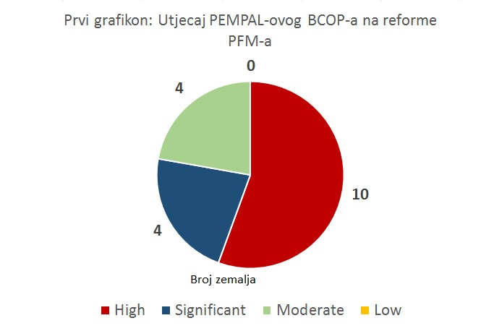
UTJECAJ BCOP-a (sveukupno)
Počinjemo odavde... ponovit ćemo anketu na sredini razdoblja strategije (nakon prosinca 2019.) i na kraju (nakon lipnja 2022.)
Na prvom je grafu prikazano 10 od 18 zemalja koje su ispunile ankete prije sastanka te se vidi kako je BCOP imao snažan utjecaj (gdje su 4 zemlje naznačile značajan ili umjeren utjecaj, a nijedna nije označila nizak utjecaj)
Visok
Značajan
Umjeren
Nizak

Slide 11
UTJECAJ BCOP-a (tematsko područja upravljanja javnim financijama)
Drugi grafikon prikazuje kako su prva tri područja utjecaja uključena u programsko planiranje i planiranje proračuna prema učinku (16 zemalja); proračunsku pismenost (14 zemalja) i fiskalnu i proračunsku transparentnost (14 zemalja).
Drugi grafikon: Broj zemalja koje se služe BCOP-om za unaprjeđenje konkretnih reformi
Programsko planiranje i planiranje proračuna prema učinku
Proračunska pismenost
Fiskalna i proračunska transparentnost
Proračunsko izvještavanje
Fiskalna konsolidacija
Upravljanje masom plaća
Kapitalno planiranje proračuna
Upravljanje EU fondovima
Ostalo (IT sustavi za pripremu proračuna

Slide 12
UTJECAJ BCOP-a (pružene prilike)
Treći grafikon: utjecaj PEMPAL-ovog BCOP-a u pogledu pružanja različitih prilika
Informiranje ostalih regija o znanju dobivenom iz regije PEMPAL-a
Utvrđivanje/uspoređivanje dobrih praksi UNUTAR regije
Osiguranje pristupa tehničkim resursima i znanju na razumljivim jezicima
Predstavljanje napretka i uspjeha zemlje
Utvrđivanje/usporedba dobrih praksi IZVAN regije
Jačanje kapaciteta i/ili povjerenja u vođenje/upravljanje reformama
Rasprave o pitanjima/izazovima u proračunskim reformama s kolegama iz MF-a
Rasprava o opcijama/rješenjima za PFM s kolegama iz MF-a
Jačanje politike/pravnog okvira u pogledu proračuna u mojoj zemlji
Ostalo
Broj zemalja
Visok
Značajan
Umjeren
Nizak

Slide 13
NACRT AKCIJSKOG PLANA BCOP-a
Vaše povratne informacije također su nam pomogle da izradimo Akcijski plan BCOP-a – plan naših aktivnosti tijekom 2017.-2018. i 2018.-2019.
Ovaj je plan povezan sa Strategijom BCOP-a i novom Strategijom PEMPAL-a – za više o BCOP-ovom Akcijskom planu vidi pozadinske materijale te web-mjesto PEMPAL-a https://www.pempal.org/about/action-plans/bcop
Izdvojene točke
Upravni odbor PEMPAL-a BCOP-u je dodijelio 330.000 USD za razdoblje 2017. - 2018., kao i sva ušteđena sredstva iz tekuće godine. Sredstva za 2018. - 2019. bit će potvrđena krajem lipnja.
Za 2017. - 2018., 150.000 USD odvojeno je za plenarnu sjednicu, 50.000 USD dodijeljeno je svakoj radnoj skupini, 50.000 Izvršnom odboru i 30.000 USD za sastanak sa zamjenicima ministara kako bi se povećala eksponiranost BCOP-a.
Odgovori iz anketa ispunjenih prije sastanaka o budućim temama plenarnih sjednica pokazali su da je programsko planiranje i dalje prioritetna tema u većini zemalja. Sukladno tome, Radna skupina BCOP-a koja se bavi tim reformama i dalje će se posvetiti tom prioritetnom pitanju.
Ostali navedeni prioriteti su raznoliki. Međutim, Izvršni odbor BCOP-a ih je sve pregledao kako bi utvrdio najčešće spomenute teme za buduće plenarne sjednice….
Samo su Albanija i Bjelarus naveli da mogu biti domaćini za sljedeću plenarnu sjednicu. Austrija je također jedna od opcija jer je nekoliko sastanaka TCOP-a uspješno održano u toj zemlji.
Još jednom zahvaljujemo na povratnim informacijama koje ste iznijeli u anketi i koje ćemo upotrijebiti za dovršetak plana koji podnosimo Upravnom odboru krajem lipnja!
Izvještaj o rezultatima ankete podijeljen je u sklopu pozadinskih materijala.

Slide 14
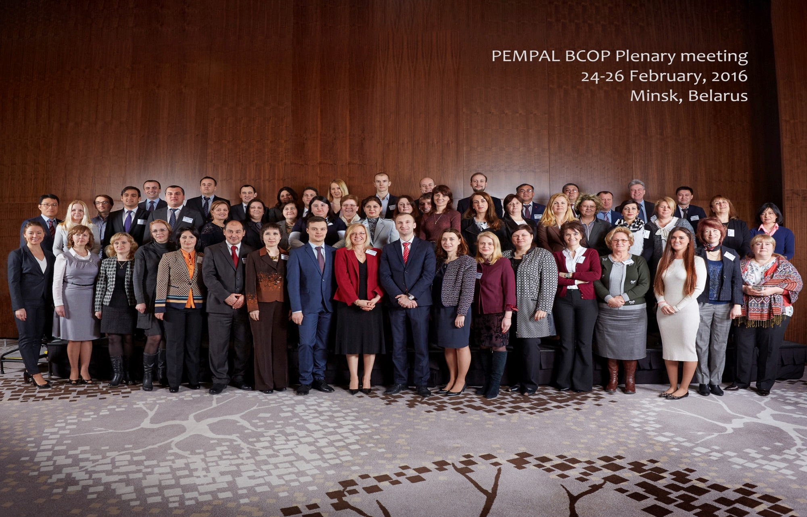
Plenarna sjednica PEMPAL-ovog BCOP-a, 24. – 26. veljače 2016., Minsk, Bjelarus

Slide 15
Hvala na pozornosti!

